Slide 2

Me?
Tom Buyse
Front-end developer
1 year at Evance
@buyseto
Notes:
Vraagje: Wie heeft er al met angular of angular 2 gewerkt?

Slide 3




frontend
integration
backend

Slide 4
frontend
integration
backend

Slide 5

Traditional
Client
Initial Request
Server
HTML
Form POST
HTML
Page reload

Slide 6
SPA
Client
Initial Request
Server
HTML
AJAX
JSON

Slide 7

Angular 2
Development platform
Focused on speed
Mobile first
Notes:
Geen framework meer, maar een platform -> bevat zoveel meer dan een framework alleen, we hebben nu de tooling (CLI, progressive web app creator), angular universal en meer

Slide 8
Key differences with AngularJS
Component-based
Faster due to change detection
ES6 / Typescript
Notes:
we denken dus volledig in components, meer hierover later
de change detectie is volledig veranderd, er wordt niet meer met $digest cycles gewerkt
we kunnen Angular 2 applicaties in ecmascript 6 (nieuwe versie van Javascript) of Typescript schrijven

Slide 9
Typescript?
Typescript
ES6
ES5
Notes:
Laten we beginnen bij het begin
ES5: De huidige versie van Javascript dat alle browsers ondersteunen
ES6: De nieuwe versie van Javascript, enkel ondersteund door de nieuwste browsers (versies)
Deze bevat nieuwe syntax, zoals bijvoorbeeld classes, modules en meer…
Maar hoe past typescript hier in?
Typescript is eigenlijk een laag bovenop ES6, het een typing systeem toe aan Javascript (Strings, numbers, …)
-> voordeel, errors sneller gevonden door compile (contract wordt meegegeven)
Superset boven Javascript -> elke Javascript file is nog steeds geldig in Typescript.
Waarom in Angular 2 ?
Tooling vooral, refactoring, autocompletion, …
Interfaces

Slide 10
Components, components and components
Controller
AngularJS
Directive
AngularJS
Component
AngularJS 1.5
Component
Angular 2
.controller()
.directive()
.component()
@component
Notes:
De laatste tijd zien we toch wel een trend dat het allemaal rond components draait en niet alleen in Angular 2
We zien dit ook terug komen in React, Polymer en andere.
Hier zien we ook mooi de evolutie van controller naar component
probleem controllers -> niet herbruikbaar zijn

Slide 11

Why think in components?
Separation of concerns
Maximum reusability
Flexible UI
Structure
Notes:
Elke component doet maar 1 ding
Herbruikbaarheid is enorm, niets houdt ons tegen om componenten te hergebruiken in andere delen van de applicatie
Dit maakt onze interface heel flexibel

Slide 12
Example
How are you?
How are you?
Great thanks!
Notes:
Hoe makkelijk is het wel niet om dit voorbeeld van een chat applicatie op te bouwen in components?
we zien meteen message bubble, contacten, chat venster als componenten
Willen we bijvoorbeeld een message bubble ergens anders in de applicatie gebruiken -> geen probleem

Slide 13
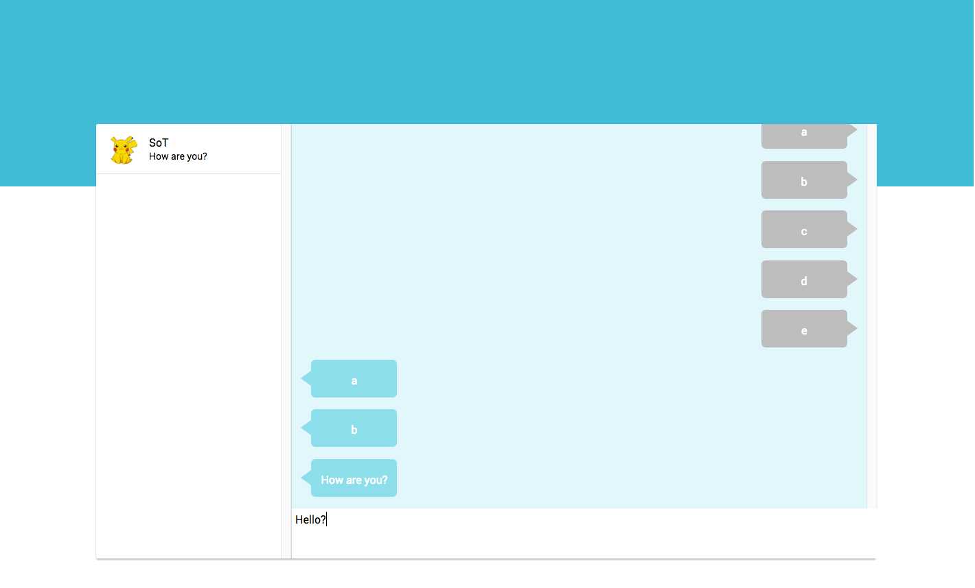
What are we building today?
Notes:
Eventjes tussendoor
Dit is dan ook de applicatie die we vandaag gaan maken!
Geen zorgen over back-end.

Slide 14

Declaring a component

Slide 15
Declaring a component
@Component({
      selector: ‘my-component’,
      template: `<p>Hello</p>`,
      templateUrl: ‘my-component.component.html’,
      providers: [ChatStore],
      pipes: [ExamplePipe],
      directives: [ExampleDirective]
      styleUrls: [my-component.component.css]
})
export class MyComponent {}
Notes:
Wat kunnen we Angular allemaal laten weten?

Slide 16
Inputs and outputs
Component
Back-end
service
Component
Component
Notes:
Inputs en outputs kan ik het beste aan de hand van een voorbeeld uitleggen.
Inputs is eigenlijk data die de component binnenkrijgt, dus stel we vragen berichten op van de back-end via onze service dan zal de service de input berichten aan de component geven
Outputs kunnen daarentegen verschillende events zijn, stel we willen typen een bericht en we willen deze verzenden wel dan gebruiken de output om de bovenliggende component te laten weten van kijk er is een nieuw bericht dat verzonden moet worden.

Slide 17

Inputs
<message-list [messages]=“this.messages”>
</message-list>
Service
@Component({
      selector: ‘message-list’,
      template: `<p *ngFor=“let message in messages”>{{message}}</p>`,
})
export class MessageListComponent {
  @Input() private messages;
}
Component
Notes:
Inputs zijn vrij gemakkelijk eigenlijk, ze worden via vierkante haakjes meegeven.
Stel we willen messages doorgeven aan de message list component
-> property doorgeven
-> input declareren

Slide 18
Outputs (text-input)
@Component({
      selector: ‘text-input’,
      template: `<input (keypress)=“onKey($event)”
        [(ng-model)]=“messageInput” />`,
})
export class TextInputComponent {
  @output() sendMessage = new EventEmitter();
  private messageInput: String;
  onKey(event: any) {
    this.sendMessage.emit({msg: this.messageInput});
  }
}
chat
text-input
Notes:
Outputs daarentegen werken met EvenEmitters, beetje te vergelijken met emit of broadcast van Angular 1
Wat hebben we nodig
-> de output annotatie en op deze property emit aanroepen
ngModel trouwens heeft ronde en vierkante haakjes rond hem
-> te onthouden met een banaan in een doos

Slide 19
Outputs (chat)
@Component({
      selector: ‘chat,
      template: `
      <div class=“chat-view-container>
        <text-input (sendMessage)=“sendMessage($event)”></text-input>
      </div>
      `,
})
export class ChatComponent {
  constructor(private chatService: ChatService) {}
  sendMessage(event: any) {
    this.chatService.sendMessage(event.msg);
  }
}
chat
text-input
Notes:
Hoe luisteren we hier op?
-> op de text input de callback functie declareren

Slide 20
Angular CLI
Setup of an Angular 2 is traditionally hard…
Angular CLI to the rescue!
https://github.com/angular/angular-cli
Notes:
Normaal gezien is een angular 2 project opzetten vrij complex. We hebben namelijk vrij veel opzet nodig, namelijk het configureren van typescript en de typings, de nodige files voor angular 2 zelf toe voegen en opzetten en natuurlijk nog veel meer!
Angular cli maakt het mogelijk projecten op te zetten met één commando. Eigenlijk een project generator.
Is er iemand die yeoman kent? Wel het is eigenlijk vergelijkbaar, het voordeel van angular cli is wel dat het Angular team hier achter staat.
Niet enkel project generatie, maar het kan ook components, services, routes automatisch aanmaken

Slide 21

Exercise time!
http://evance.university/index.php/category/angular-2/
Credentials:
    Angular_2_Student / $Angular&2Student-Evance!
1. Getting started
2. Declaring a component
3. Inputs and outputs
npm install angular-cli@1.0.0-beta.16
Slides: http://bit.ly/2e0CSPw
Notes:
chat component maken

Slide 22

Component Lifecycle hooks
2
ngOnInit
1
ngOnChanges
3
ngAfterContentInit
5
ngOnDestroy
4
ngAfterViewInit
Notes:
ngOnChanges -> wanneer een input property zijn value verandert
ngOnInit -> wordt maar 1x aangeroepen en na de eerste ngOnChanges
ngAfterContentInit -> Aangeroepen wanneer de content van de component geïnitialiseerd is
ngAfterViewInit -> Aangeroepen wanneer de component zijn view geïnitialiseerd is (toegang nodig hebt tot de view, moet je hier op wachten)
ngOnDestroy -> Aangeroepen juist voor Angular de component verwijdert

Slide 23
Lifecycle hooks
Example: ngOnInit
@component({…})
export class TestComponent implements OnInit {
        @Input() givenProp;
        someProp;
        constructor(http: Http) {}
        ngOnInit {
        this.someProp = `Hello ${this.givenProp}`;
        }
}
Notes:
implements OnInit
- ngOnInit functie voorzien

Slide 24
Services
Holds business logic
Use cases:
        retrieving data through HTTP/Websockets
        data manipulation

Slide 25
Services
@Injectable()
export class DataService {
        constructor(http: Http) {}
        fetchData() {
        return this.http.get(‘http://localhost:8080/test');
        }
}
Notes:
Dus hoe ziet zo’n service eruit?
@Injectable -> met deze annotatie is het mogelijk andere dependencies te injecteren in deze service (Http)

Slide 26
Services
Component
Back-end
service
Component
Component
Notes:
Hoe past een service binnen het Angular eco systeem?
Ik heb deze diagram al bij inputs en outputs laten zien, maar hier is het duidelijk waarom we services nodig hebben.
-> we willen niet meteen http calls vanuit components gaan doen -> niet herbruikbaar

Slide 27
Services
Keep components skinny and move
business logic to services

Slide 28

Services: Observables
RxJS
Default dependency
Reactive programming

Slide 29
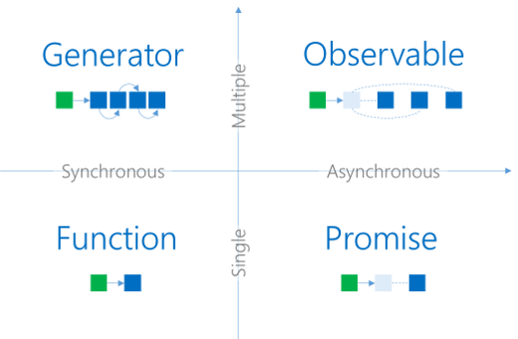
Services: Observables
Notes:
wie heeft er al met promises gewerkt?
Functie -> voert iets bepaald uit en krijgt synchroon (meteen) het resultaat terug
Promise -> Voert iets uit en krijgt asynchroon resultaat terug
Observable -> Voert iets uit op de observable en de observers! worden asynchroon automatisch op de hoogte gebracht

Slide 30

Services: Observables
chat-component
AddMessage(msg)
service
(contains observable)
chat-bubble-list-component
mesages: [];
Notes:
Hier wordt het pas duidelijk
dus onze service bevat een observable en chat-bubble-list is gesubscribed tot deze observable.
Nu wat gebeurt er wanneer we via chat component een message toevoegen?
(vraag)
-> chat-bubble-list zal automatisch de nieuwe message bevatten

Slide 31

Services

Slide 32
Exercise time!
http://evance.university/index.php/category/angular-2/
4. Services

Slide 33
NgModules
@NgModule
Defines components, directive, pipes, …
Modularity
Notes:
Misschien kennen jullie nog het systeem van modules in Angular 1
Wel sinds kort is dit systeem ook mogelijk in Angular 2
Het draait allemaal rond u applicatie zo modulair mogelijk op te bouwen.

Slide 34
NgModules: example
ChatCmp
ChatService
ContactsCmp
ContactsService
ChatModule
ContactsModule
Imports
Imports
AppModule
Notes:
We zouden onze chat applicatie heel modulair kunnen maken
module voor alles omtrent chat: zoals de verschillende components
module voor alles omtrent contacts mochten we een contacten pagina hebben

Slide 35
NgModules: example
@NgModule({
declarations: [
...components
],
imports: [
CommonModule,
FormsModule,
...material
],
exports: [
ChatPageComponent
]
})
export class ChatModule {}
Which components are you using outside of this module?

Slide 36

NgModules: lazy loading
navigates to /chat
Router
loads
ChatModule
Notes:
Een voordeel van deze modulaire aanpak, is dat we lazy loading kunnen toepassen.
Dat zou dus betekenen als we naar /chat navigeren dat dan pas de router alle nodige bestanden gaat inladen (chatModule)

Slide 37
Smart and dumb components
<chat/>
Chat Service
addMessage()
<chat-bubble-list />
<text-input />
Notes:
Als laatste slide wil ik jullie toch ook een pattern meegeven dat eigenlijk enorm belangrijk is voor grote applicaties in Angular 2
We hebben het eigenlijk zonder mss te weten al toegepast in de applicatie
chat -> business logica (smart)
text-input & bubble-list -> geen logica puur input van chat en outputs naar chat (dumb

Slide 38
Exercise time!
http://evance.university/index.php/category/angular-2/
5. Observables
6. Additional features

